Slide 1
Звук Э
Учитель-логопед МДОУ №108 «Снежинка»: Дорофеева И.А.

Slide 2
В одной сказочной стране жил - был звук Э

Slide 3
Когда он пел свою любимую песенку, то губки делал лодочкой, вот так. Покажите. И был у него звонкий голос и песенка у звука «Э» получалась громкая, протяжная: «Эээээээ, ээээээ…», как будто бы что-то тебе отвечает..

Slide 4
А что может отвечать? Конечно, же «ЭЭЭ! ЭЭЭЭ!». Давайте покажем, как. Воздух свободно идет через рот, Нет препятствий разных! Голос участвует, голос, зовет, Звук получается гласный.

Slide 5
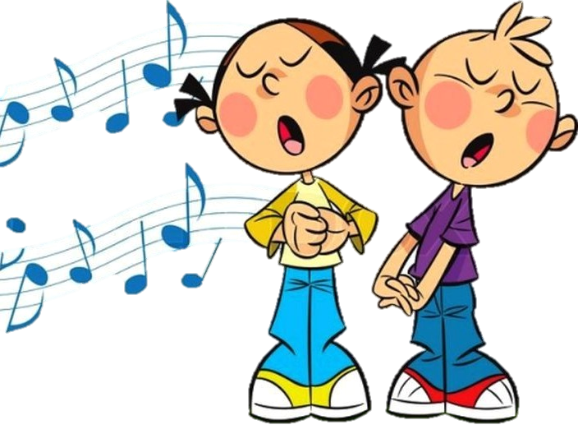
Однажды звук Э встретил девочку Эмму и мальчика Эдика и предложил им спеть его веселую песенку. Дети согласились и запели сначала высоко, а потом низко. Как спели дети? Покажите.

Slide 6
Эмма и Эдик отправились в лес погулять. И там встретили Эхо. .

Slide 7
Эхо по лесу гуляет, Всем, кто крикнет, отвечает. Как в лесу отвечает эхо? Покажите

Slide 8
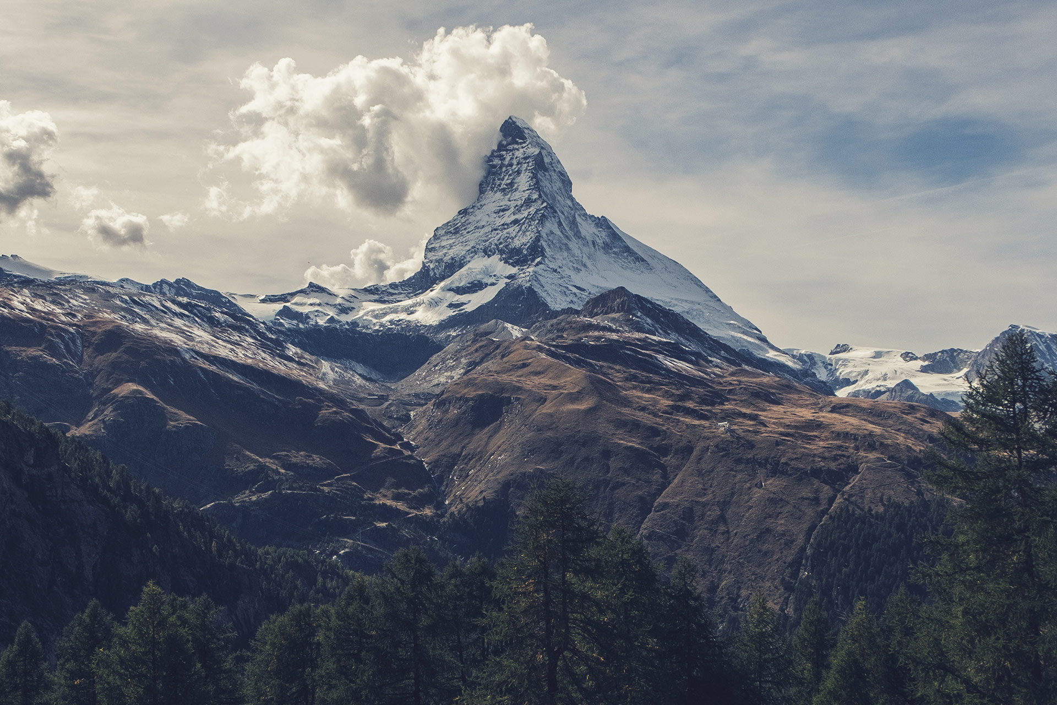
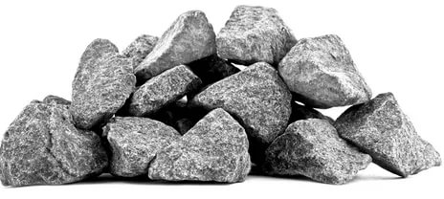
Эхо прячется в горах, За камнями и в кустах. Кто-то громко засмеется, Эхо сразу отзовется. А вы умеете громко смеяться? Покажите. ЭХА-ХА-ХА!

Slide 9
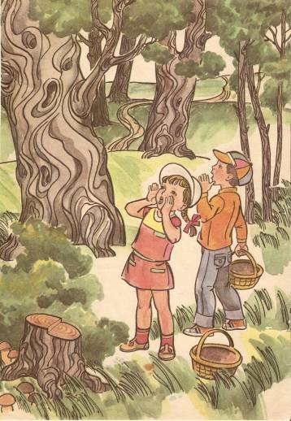
Кто-то громко закричит, Эхо тоже не смолчит. А вы умеете громко кричать? Покажите. ЭЭЭЭЭХ! Как в лесу эхо зовем? ЭЭЭЭЭЭ!

Slide 10
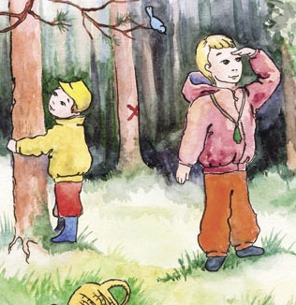
Эмме с Эдиком везло. Они в лесу нашли дупло. Крикнул Эдик в дупло И вот потеха, Из дупла несется эхо! Покажите, как? Эх, эх, эх! У нас веселый смех!

Slide 11
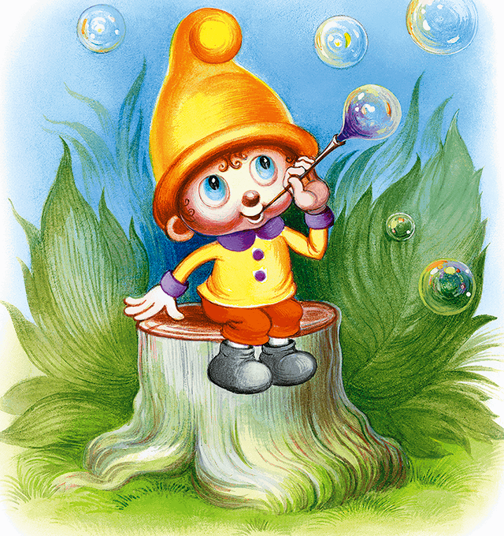
Попрощались Эмма и Эдик с Эхом и пошли дальше. А навстречу им гномик Эй. Гномик предложил детям поиграть в игру «Поймай звук». А вы хотите поиграть? Тогда слушайте внимательно. Хлопните в ладоши, когда услышите звук (Э): А – Э – О – Э – Э …..

Slide 12
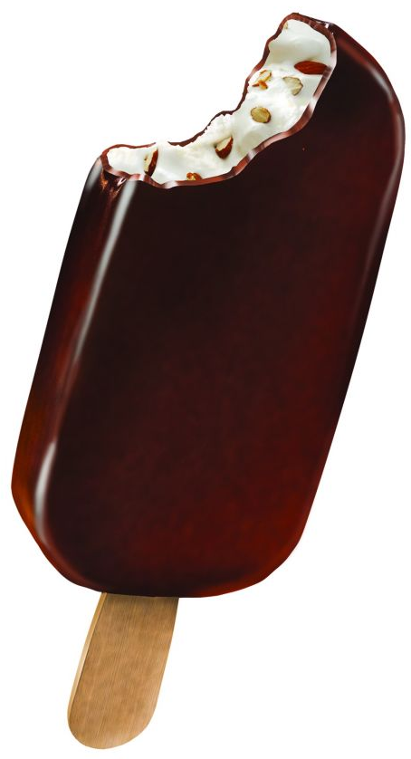
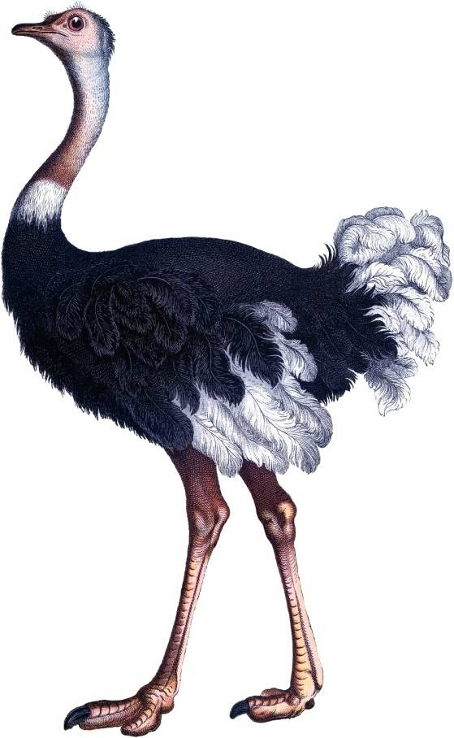
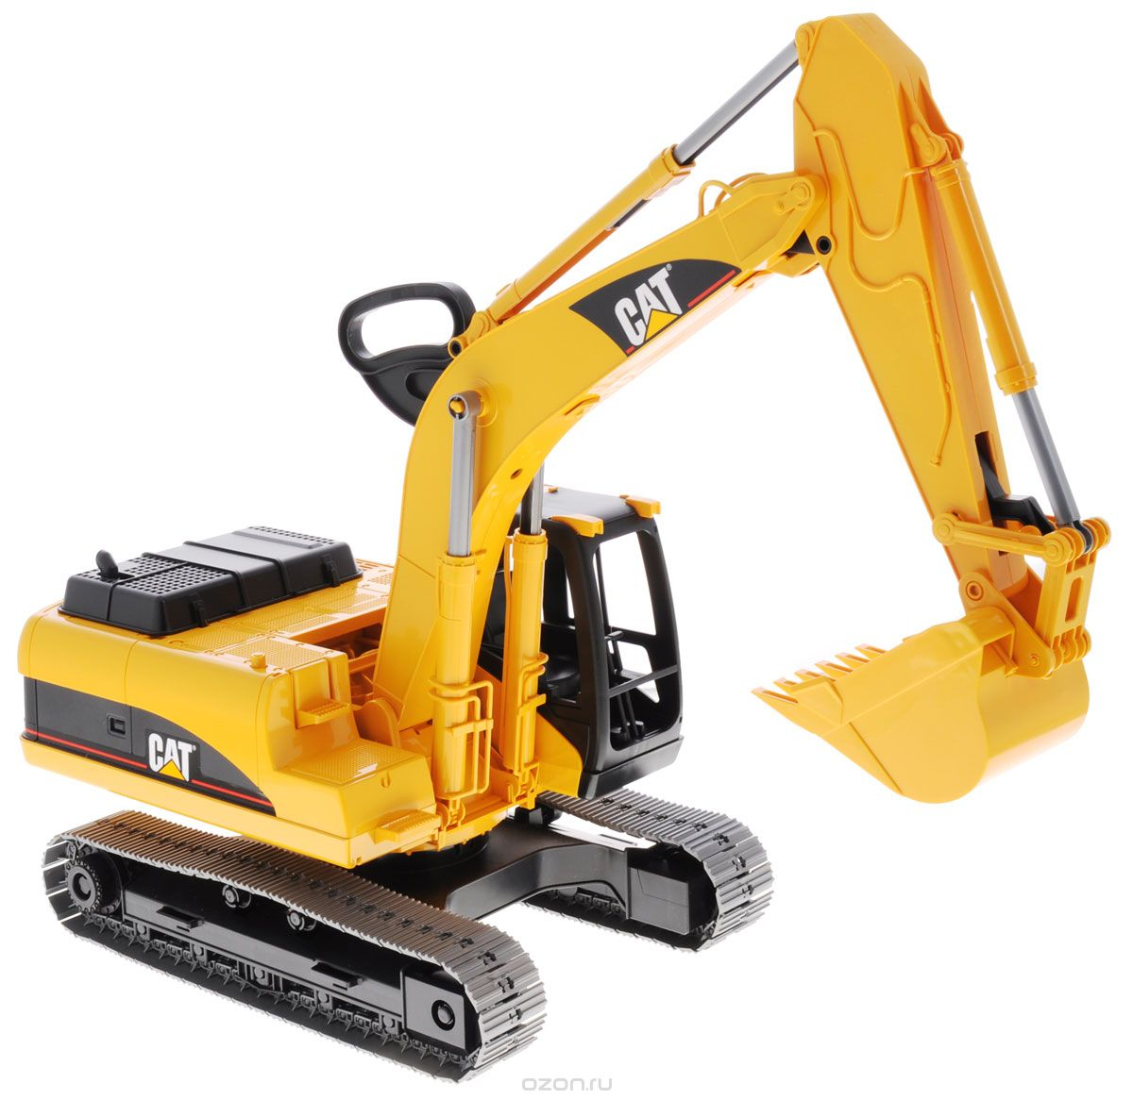
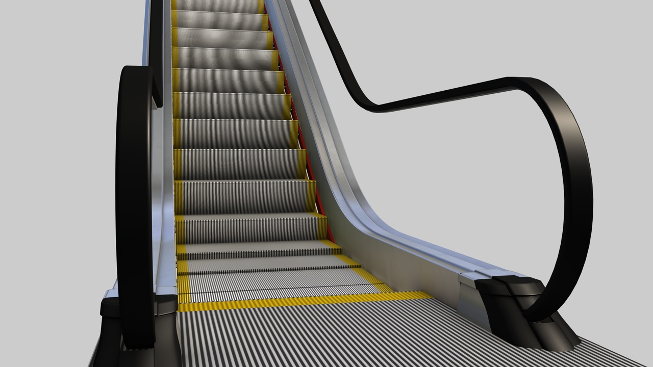
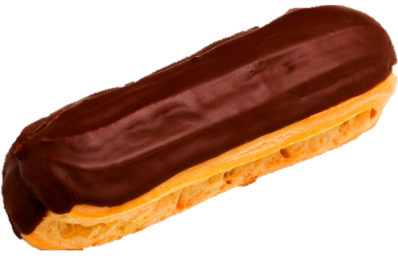
Гномик Эй знает много слов, которые начинаются на звук Э.

Slide 13
Гномик Эй предложил детям поиграть в игру «Что спряталось?»

Slide 15
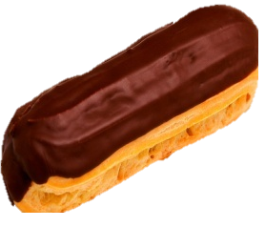
Эдик и Эмма попрощались с гномиком и пошли домой. Дома дети вспоминали все слова на звук Э. Поможем Эдику и Эмме назвать слова.

Slide 16
МОЛОДЦЫ!

